Slide 1

Quarkus
Java-Framework für die Cloud

Slide 2
Warum ein neues Framework?
Popularität von Serverless und FaaS -> weil man sich nicht selber um die Infrastruktur kümmern muss
Serverless und FaaS nutzen Container
Nach einiger Zeit der Nichtnutzung wird ein Container angehalten und erst nach neuer Anfrage wieder eingeschaltet -> sehr kurze Startzeiten nötig
Langlaufende Prozesse und viele parallele Threads sind unnötig
Plattformunabhängigkeit ist auch nicht mehr bei Containern wichtig
Spring-Boot-Anwendungen sind wegen hohen Startzeiten (10 - 30 Sekunden) und hohem RAM-Verbrauch (um 500MB) schlecht geeignet

Slide 3
GraalVM
Quarkus basiert auf GraalVM
GraalVM erlaubt VM-Sprachen nativ zu kompilieren (AOT)
So kompiliertes natives Programm nutzt keine Java HotSpot VM sondern eine Substrate VM, dass nativ mit in die ausführbare Datei kompiliert wird
So kompiliertes Programm kann sehr schnell starten und hat niedrigen RAM-Verbrauch
Allerdings hat native Kompilierung folgende Beschränkungen:
Class-Loading zur Laufzeit
Reflection
Proxy
Plattformunabhängigkeit

Slide 4
Features
Quarkus bietet über Extensions-Mechanismus trotzdem die Möglichkeit Java-Bibliotheken zu verwenden, die Reflection und Proxy nutzen
Hot-Reloading
Einfache native Kompilierung
Es ist möglich imperativen und reaktiven Code in Quarkus zu kombinieren
Vereinheitlichte Konfiguration und Zero-Config

Slide 5
Features
Folgende Sprachen werden unterstützt: Java 11, Scala, Kotlin
Basiert auf Standards (bspw. CDI, JAX-RS, JPA)
Container-Unterstützung für docker und podman
Konfigurationen für Kubernetes und OpenShift
Gute IDE-Unterstützung
Build-Tools: Gradle und Maven
Sehr gute Dokumentation

Slide 6
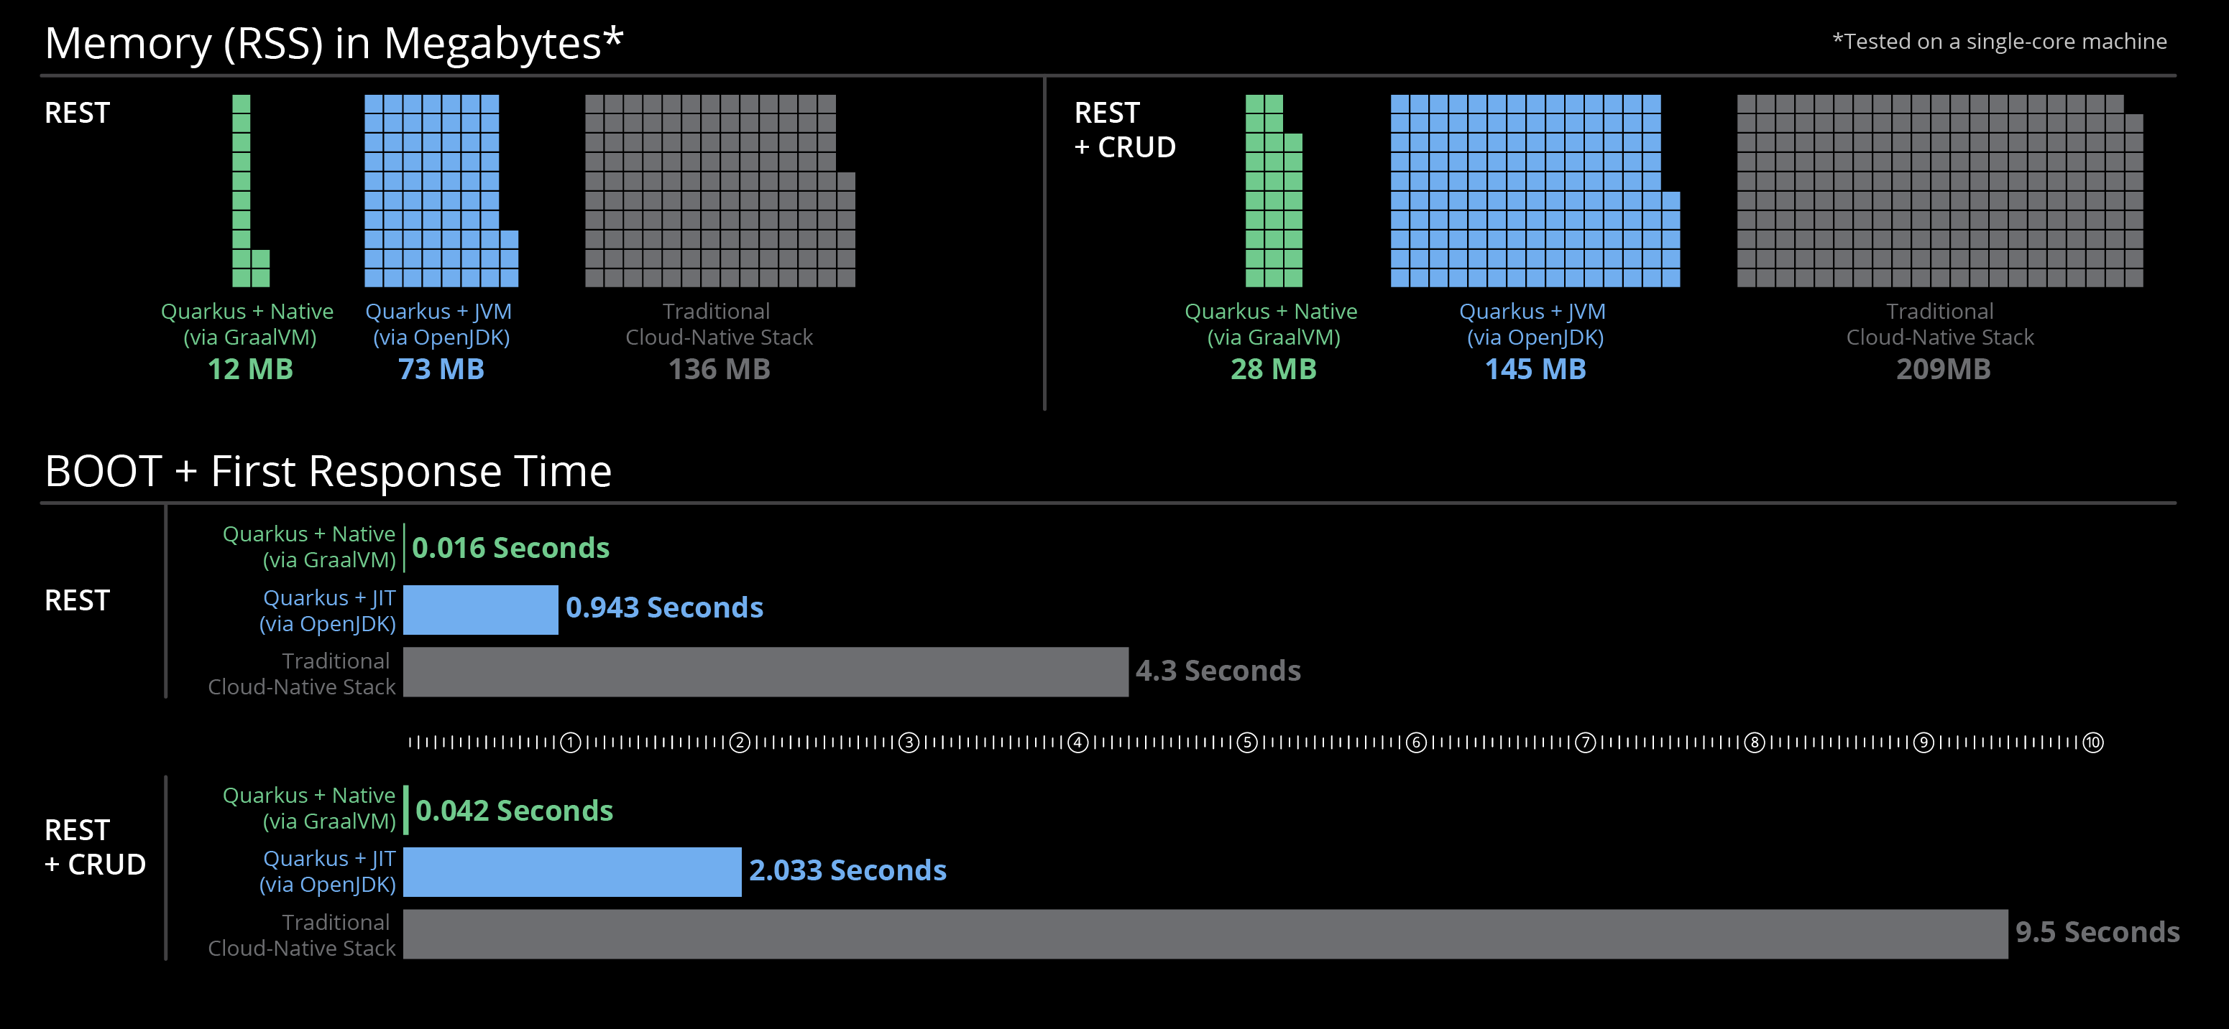
Performancevergleich

Slide 7
Quarkus-Projekt erzeugen
mvn io.quarkus:quarkus-maven-plugin:1.2.0.Final:create
-DprojectGroupId=itsonix
-DprojectArtifactId=room-planning
-DprojectVersion=0.0.1
-DclassName="eu.itsonix.RoomPlanning„
-Dextensions="resteasy-jsonb"

Slide 8
Live-Coding

Slide 9
Links
https://quarkus.io/extensions/
https://code.quarkus.io/
https://www.graalvm.org/docs/why-graal/

